Slide 1
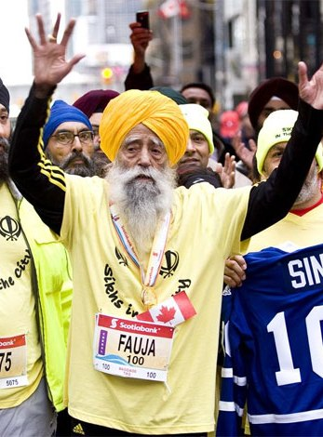
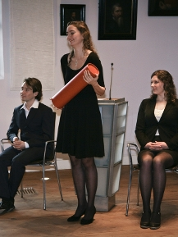

Slide 3
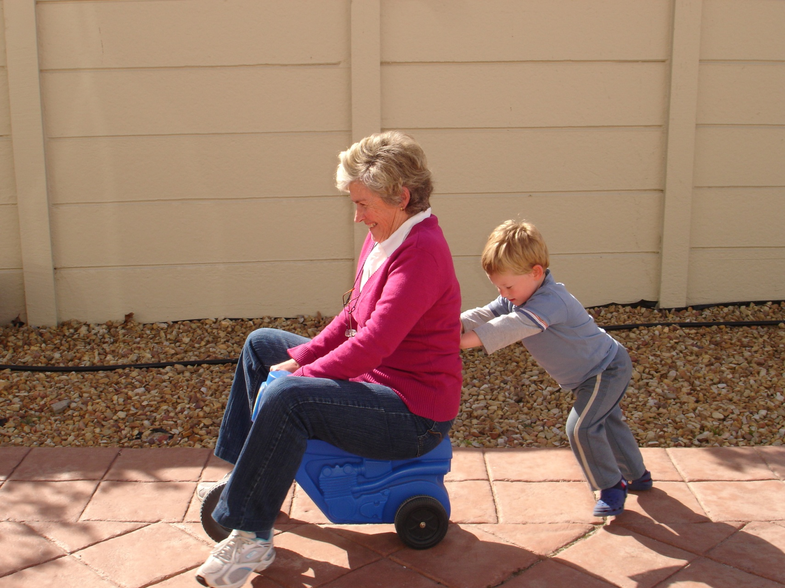

Slide 4
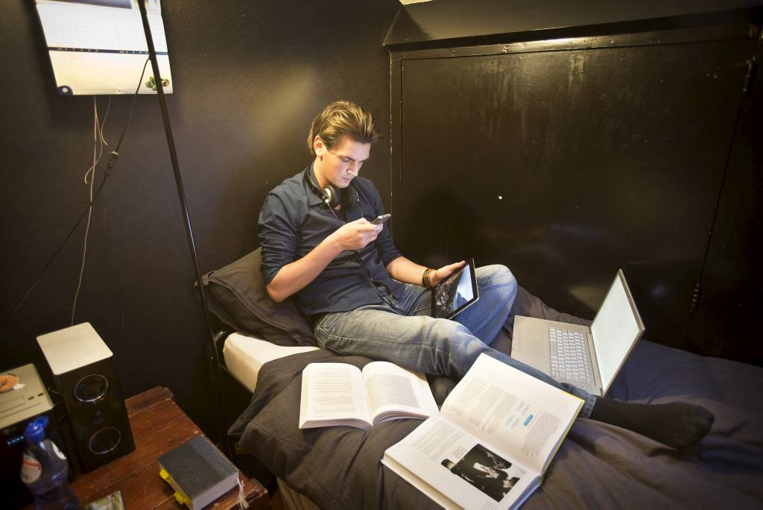
De jeugd van
tegenwoordig

Slide 5
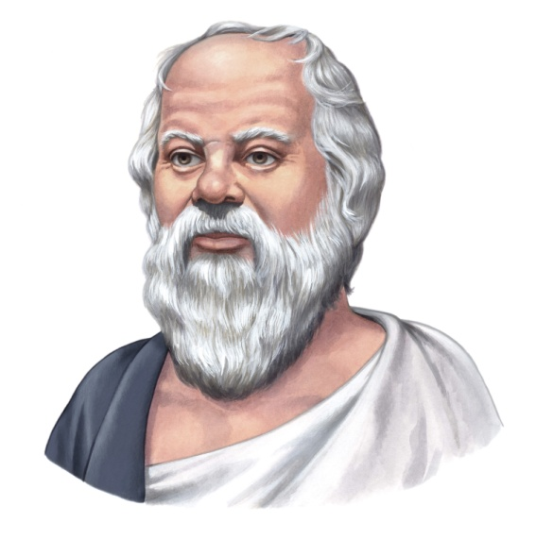
De jeugd van tegenwoordig houdt van luxe,
Ze heeft slechte manieren, veracht alle gezag, heeft geen respect en praat, als ze zou moet werken. Jongeren spreken hun ouders tegen, kletsen in gezelschap, schrokken aan tafel, slaan hun benen over elkaar en tiranniseren hun ouders.‘
(Socrates 5e eeuw v Chr)

Slide 6
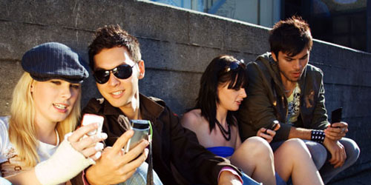
Jongeren in 2016
Slimmer Socialer Sneller

Slide 7
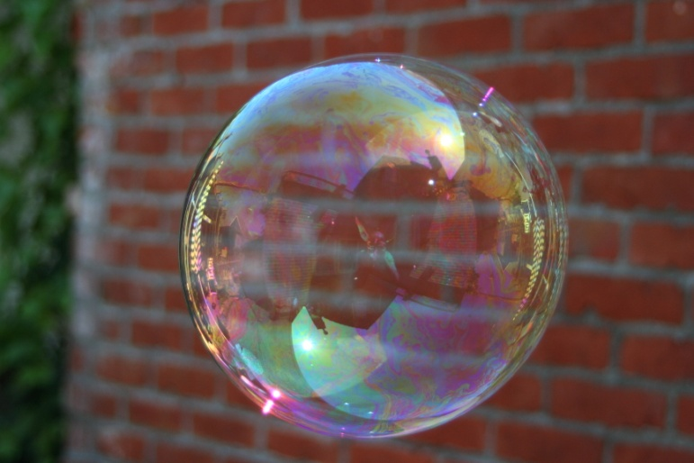
De wijsheid van de Prediker
“Alles gaat voorbij…er is niets dat blijft. Het is
allemaal zinloos” (1:2)”
“Ik had besloten om te onderzoeken wat
wijsheid is?” (1:13)
Is er meer dan een zeepbel
van lucht en leegte?

Slide 8
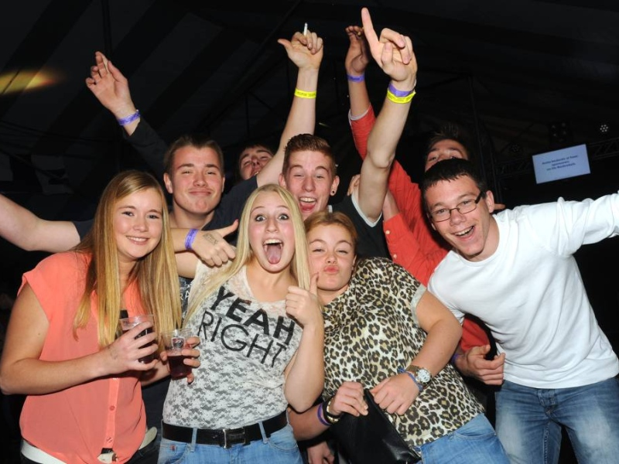
YOLO
Geniet van elke dag
Volg je hart
Maak plezier
Eet en drink lekker
Draag leuke kleren
Doe leuke dingen

Slide 9
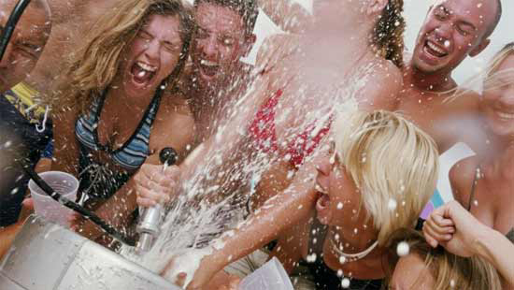
ZZZ?

Slide 10
Leven onder de zon
God heeft
jou psalm 8 de zon matt. 5
de tijd pred. 3
gemaakt

Slide 11
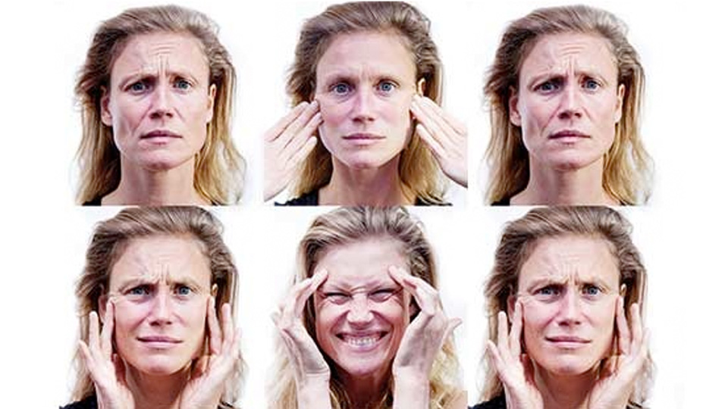
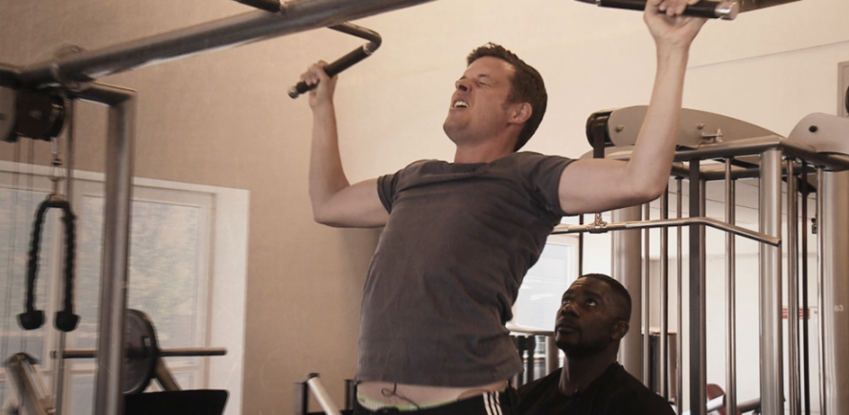
Voor alles is een tijd

Slide 12
Ouderdom komt met gebreken
wachters
maalsters
soldaten
vrouwen
deuren
molen
amandelboom
sprinkhaan
kapperbes

Slide 13
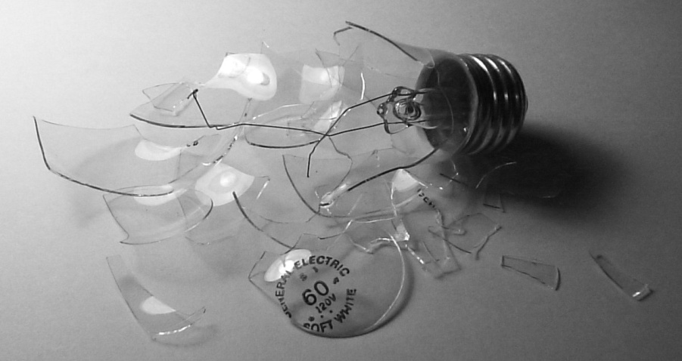
De waarheid van Prediker
De ouderdom is een prachtige kroon,
Je vindt hem op de weg van de rechtvaardigheid
Spreuken 16:31
De pracht van jonge mensen is hun kracht,
De sier van oude mensen is hun grijze haar Spreuken 20:29
Prediker:

Slide 14
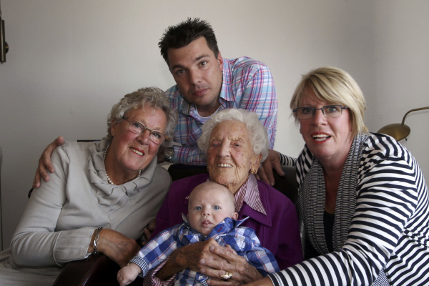
Jong, ouder, oud en…

Slide 15
Gezang 974
1 Korintiërs 12:12-21

Slide 16
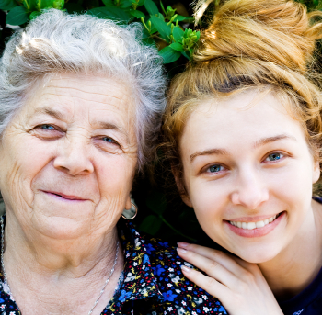
Vooruitkijken en Terugkijken
Paulus: anders naar elkaar kijken

Slide 17
Generaties hebben elkaar nodig
1 Korintiërs 12:
lichaam – verbondenheid
geven en ontvangen –
i.p.v meer- en minderwaardig

Slide 18
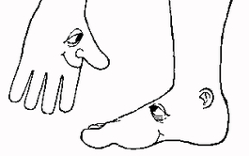
Jong en Oud(er) in de kerk
ervaring
spontaan
openheid
vooroordeel
creatief
verantwoorde-lijkheid

Slide 19
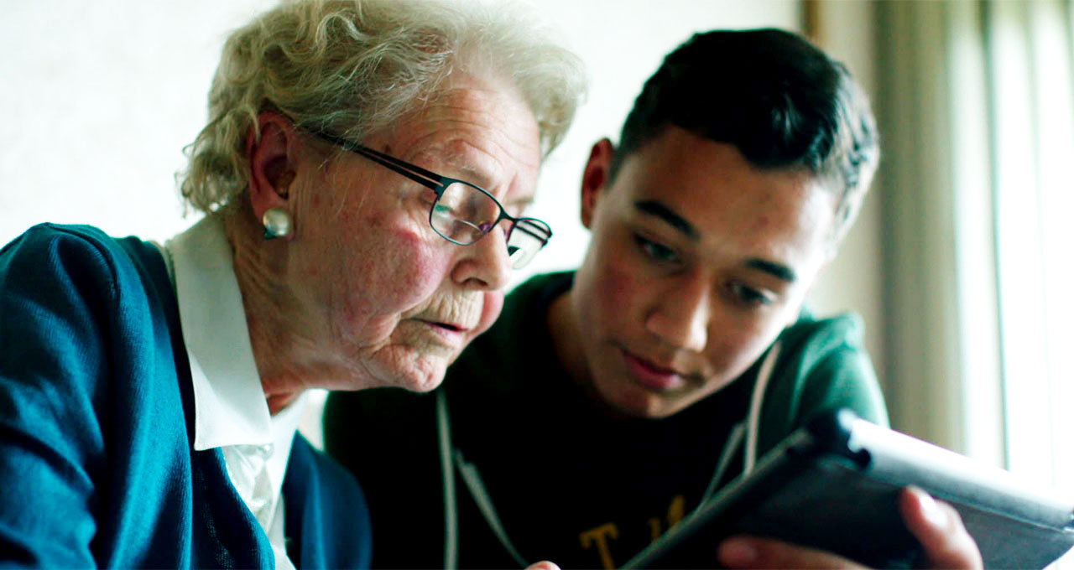
Plicht of liefde
Samen één lichaam”
Gezin Vriendengroep

Slide 20
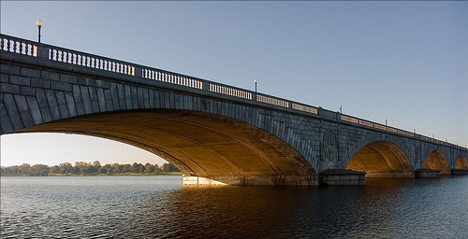
Arland D. Williams

Slide 21
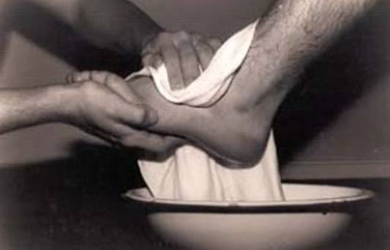
Generaties hebben Jezus nodig
‘Jezus is het Hoofd van de kerk’
“Hij nam de gestalte aan van een slaaf en werd
gelijk aan een mens” Filip 2:7

Slide 22
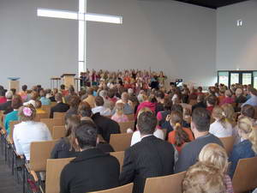
Samen oefenen
In: ontmoeten en verbinden
delen en dienen
‘levensveranderend’
‘eeuwigheidswaarde’

Slide 23
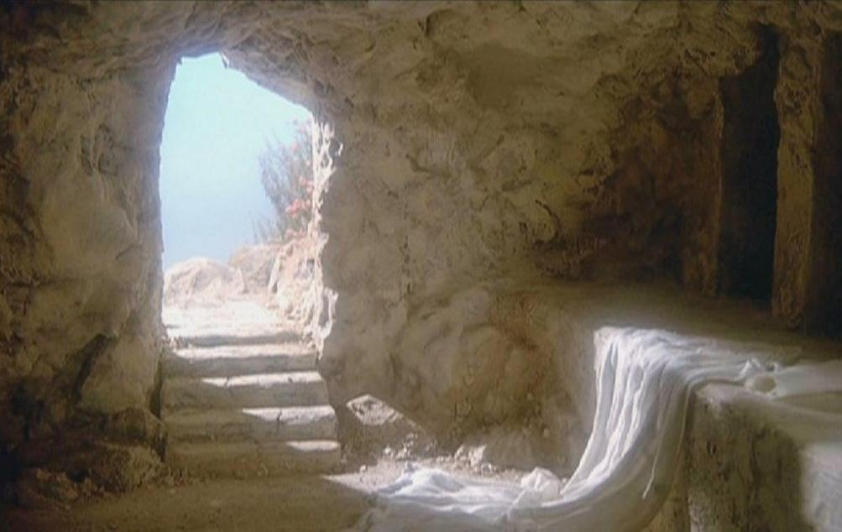
Voor altijd jong!
Zonder botox, liposuctie, kleurspoeling, fitness, dieet, kunstgebit,
enz. enz…..
De dood doet verlangen naar eeuwig leven
Prediker Pasen

Slide 25
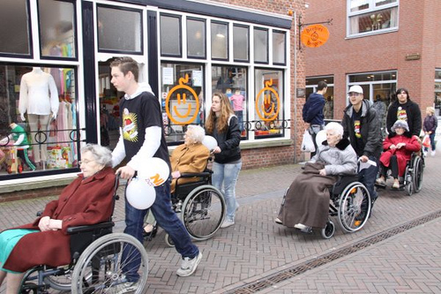

Slide 26
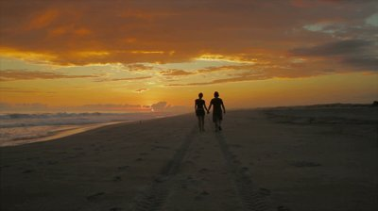
Samen op weg naar Gods toekomst

